Slide 1

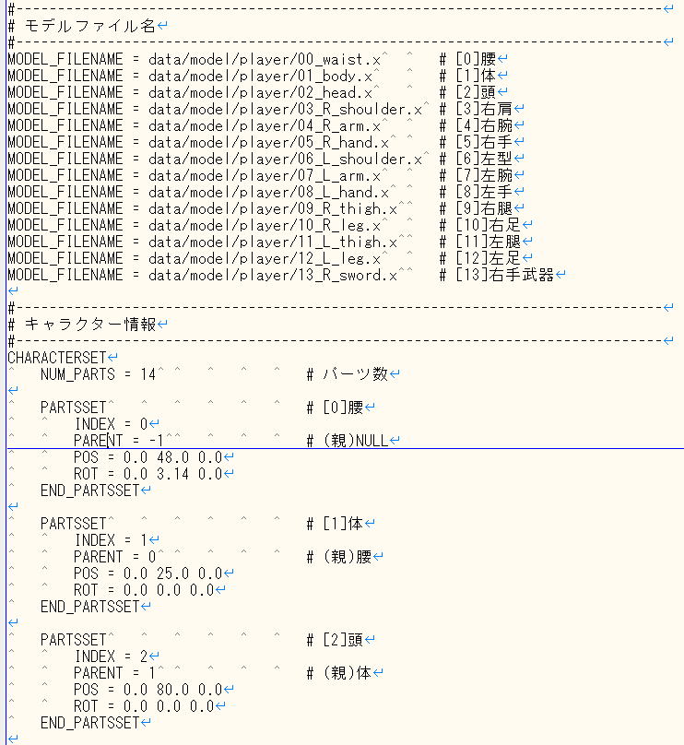
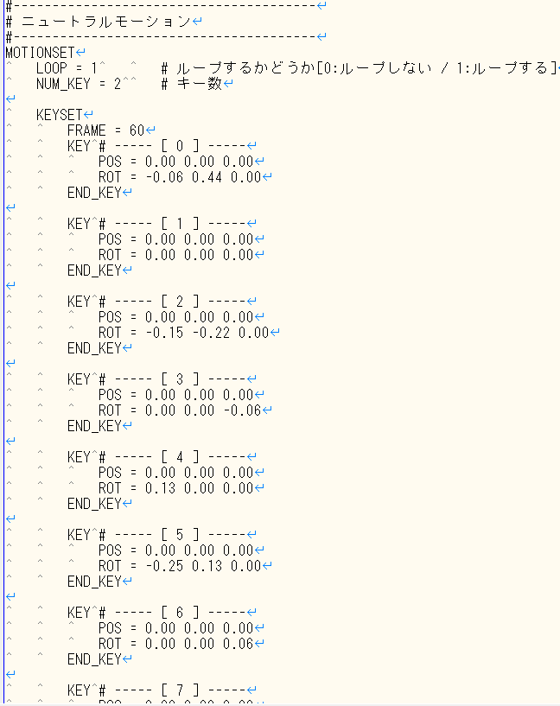


作品名：BladeKnight
開発者：森川駿弥
開発環境：Visual Studio 2015、DirectX9
開発期間：2024.1月～2月
外部ファイルで各モデル、モーション情報を管理しています
引き数でファイルパスを指定して読み込むことも可能です

